Slide 1

Организация и деятельность детско-взрослых общностей в МБОУ «Айская СОШ»
3
Докладчик:
Ярохина Светлана Николаевна,
заместитель директора по ВР
МБОУ «Айская СОШ»

Slide 2

Информационная справка о школе
МЕСТОПОЛОЖЕНИЕ – село Ая, рекреационная экономическая зона Алтайского района Алтайского края. В школе обучаются дети из
3-х населённых пунктов.
СОСТАВ – Айская СОШ – 426 обучающихся, филиал Нижнекаянчинская ООШ – 50 обучающихся, детский сад – 140 воспитанников.
СОЦИОКУЛЬТУРНОЕ ПРОСТРАНСТВО – Айский сельский дом культуры, сельский музей, ДШИ, модельная библиотека, сельская администрация, Совет ветеранов.
426 учеников:
ОВЗ – 35
Дети-инвалиды - 5
Опекаемые – 7
«Группа риска» - 33
На ВШУ – 19
КДН и ЗП – 2
35 педагогов:
Молодые педагоги – 9
Выпускники школы - 23
Имеют квалификационную категорию – 83%
Имеют звания– 9
Семьи :
Многодетные – 68
Неполные – 69
Малообеспеченные - 60
2

Slide 3




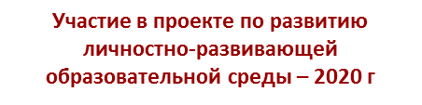
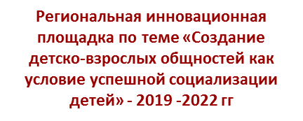
3

Slide 4

Планируемые результаты проекта
4
разностороннее развитие личности ребенка, в том числе развитие эмоционального интеллекта и социальных компетенций
повышение личностного потенциала участников образовательного процесса
расширение возможностей для удовлетворения потребностей детей и их родителей в творческом самовыражении
школа – центр сотрудничества детей, родителей, общественности и педагогов – центр социального притяжения села

Slide 5

Детско-взрослая общность
5
Это группа детей и взрослых, объединенных на основе эмоционально-психологической включенности, чувстве единения и принадлежности группе, проявляющая схожие потребности и интересы, осуществляющая пересечение ценностей и смыслов участников в непосредственном межпозиционном взаимодействии детей и взрослых, отражающая характер эмоционально-психологических связей и отношений между участниками (И.Ю. Шустова)

Slide 6
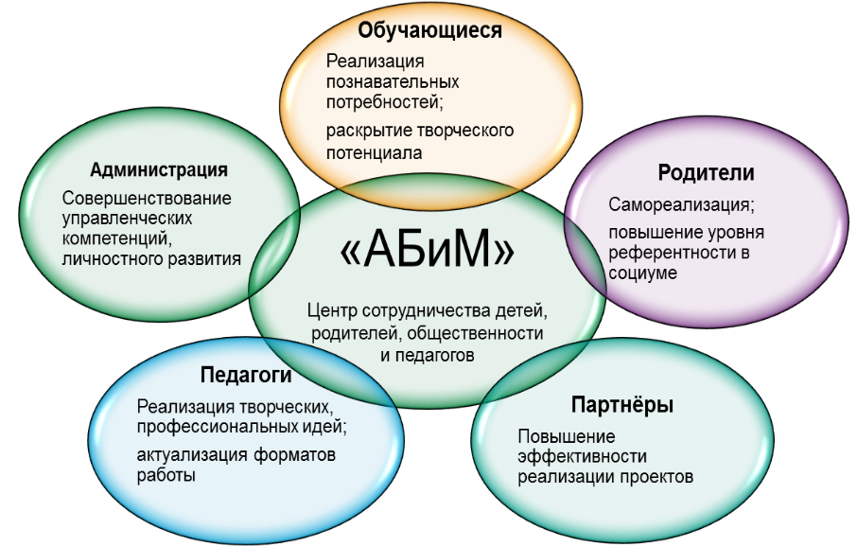
Участники детско-взрослых общностей
6

Slide 7
Работа с родителями, социальными партнерами
Родительские собрания
Сайт МБОУ «Айская СОШ» в разделе «Инновационный проект»
Стендовые материалы

Slide 8
Создание и развитие детско-взрослой общности в школе
8
Анкетирование учителей, учащихся и родителей с целью определения выбора предложенных модулей Программы воспитания.
Подбор партнёров для сетевого взаимодействия и составление договоров о сотрудничестве
Формирование кросс-функциональных команд. Руководителем команды может быть и учитель, и родитель, и партнёр. Проектирование моделей детско-взрослых общностей
Повышение компетентности педагогов и родителей в области воспитания через проведение постоянно действующих семинаров
Апробация и внедрение созданных моделей детско-взрослых общностей
Обобщение и описание результатов.
Диссеминация опыта

Slide 9

9
Модели детско-взрослых общностей
АБИМ
(детско-взрослые общности)
Постоянные
строятся на чётко определяемых участниками долгосрочных целях, характеризуется непрерывным взаимодействием, стабильным составом участников, устойчивой мотивацией на дальнейшую деятельность
Временные
создаются в рамках каких-либо знаковых событий или социально-значимых мероприятий
Виртуальные
имеют внетерриториальный уровень общения как особый вид коммуникативной связи

Slide 10
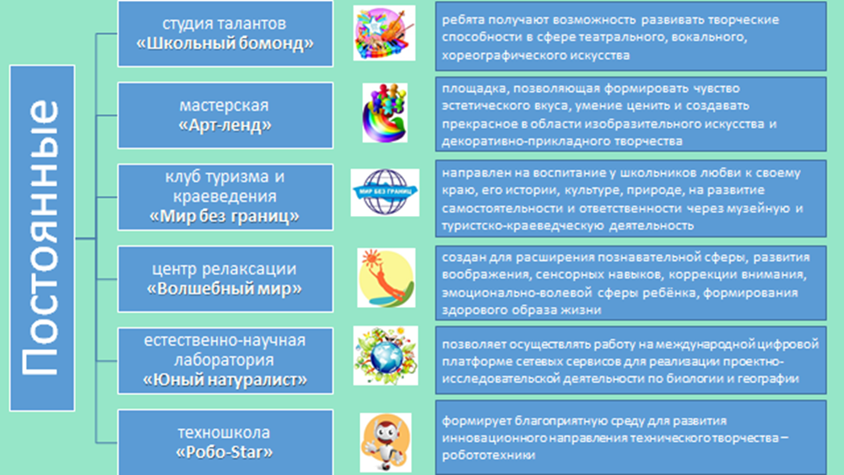
10

Slide 11

11

Slide 12
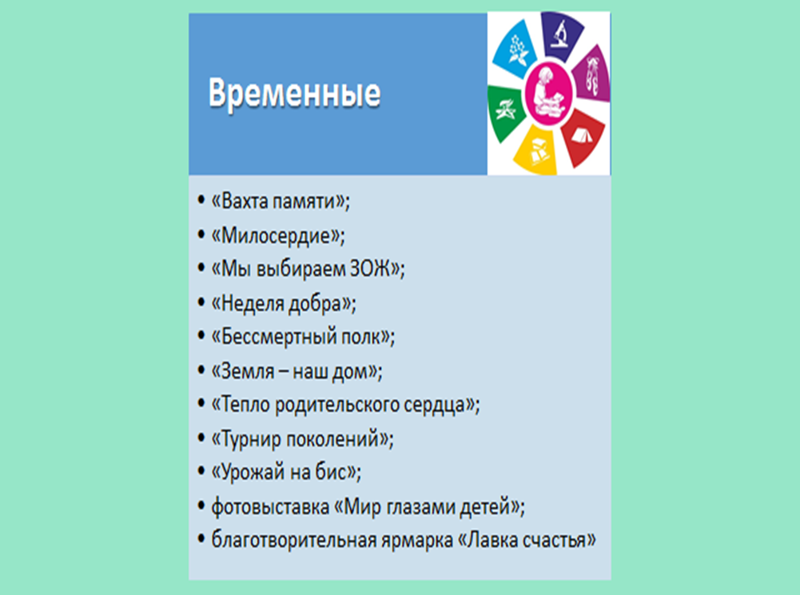
12

Slide 13
Формы работы
13
Организация совместных занятий, игр
Совместное посещение театров, музеев, праздников
Выпуск «общих» газет после совместного мероприятия, размещение информации в социальных сетях, создание видеороликов
Проведение экскурсий, походов, экспедиций
Проведение тренинговых занятий
Посиделки, конференции, круглые столы

Slide 14





Алгоритм организации детско-взрослой общности
Интригующее начало, отвечающее потребностям детей.
Определение взрослыми цели детско-взрослой общности, её мотивации.
Привлечение детей к участию в планировании деятельности и реализации намеченного плана.
Совместное движение взрослых и детей к результату.
Совместный анализ выполнения проекта, переживание результата.

Slide 15
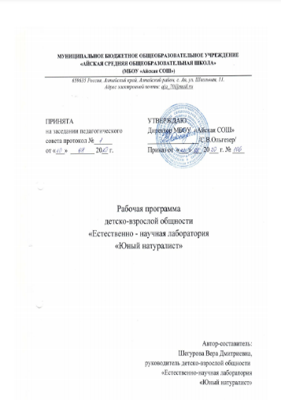
Программа детско-взрослых общностей
Пояснительная записка
Программа детско-взрослой общности «Естественно - научная лаборатория «Юный натуралист» разработана для обучающихся 5-11 классов, родителей, социальных партнеров на основе:
• Федеральный закон от 29 декабря 2012 г. № 273-ФЗ "Об образовании в Российской Федерации"
• Приказ Министерства просвещения РФ от 9 ноября 2018 г. N 196 “Об утверждении Порядка организации и осуществления образовательной деятельности по дополнительным общеобразовательным программам”
• Постановление Главного государственного санитарного врача Российской Федерации от 4 июля 2014 г. № 41 г. Москва «Об утверждении СанПиН 2.4.4.3172-14 «Санитарно-эпидемиологические требования к устройству, содержанию и организации режима работы образовательных организаций дополнительного образования детей».
• Письмо Минобрнауки России то 18.11.2015г № 09.3242 «Методические рекомендации по проектированию дополнительных общеразвивающих программ (включая разноуровневые программы)»
• Устав МБОУ «Айская СОШ»
• Программа воспитания и социализации МБОУ «Айская СОШ» «Ассоциация Больших и маленьких»

Slide 16
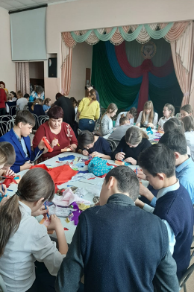
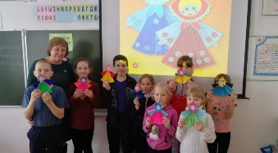
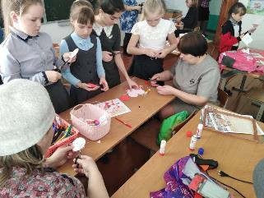
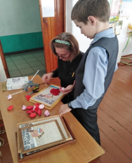

16
Мастерская «Арт-ленд»
Мастер-класс
«Русская матрёшка»
Поделки для пожилых
дома-интерната с. Алтайское
Подарки учителям-пенсионерам

Slide 17
17
Итоги мастерской «Арт-ленд»
«Зимние узоры» - 10 победителей и призеров,
1 педагог – победитель
«Вселенная детского творчества» -
12 победителей и призеров, 2 педагога – победители
«Пожарная ярмарка» - Востриков Григорий – победитель, участие в краевом этапе
Благотворительная ярмарка
«Дари добро!» - 63 родителя,
157 учащихся
Праздник Урожая –
35 родителей,
198 учащихся

Slide 18
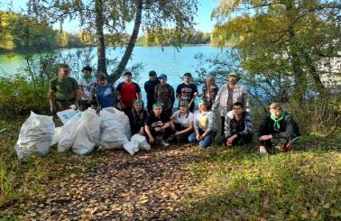
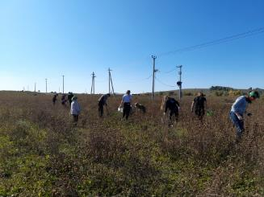
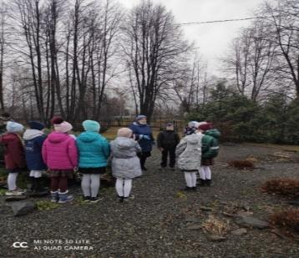
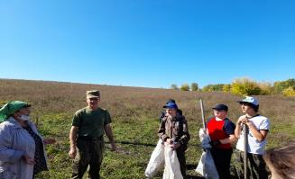

18
Естественно-научная лаборатория «Юный натуралист»
Экологическая акция «Сделаем берег чище»
Работа с GPC-навигатором

Slide 19
19
Итоги деятельности естественно-научной лаборатории
Работа с Google Картами
Проведение химического исследования
Ползуновская межрегиональная открытая олимпиада школьников по комплексу естественно-научных дисциплин - Балаганская Дарья – 2 место, Алпатов Александр – 2 место

Slide 20
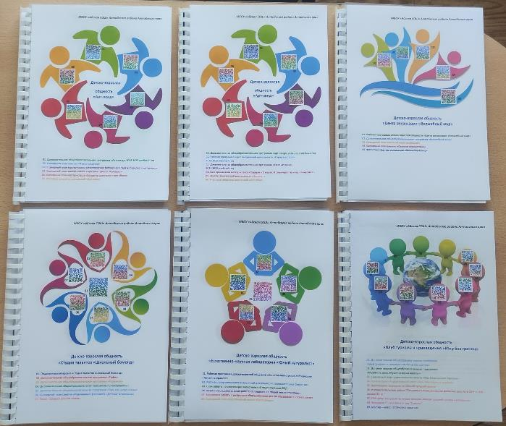
Интерактивные плакаты «Детско-взрослые общности»
33

Slide 21
Вместе к успеху
35
За один день вы можете преподать ученику урок, но если вы воспитаете в нём любознательность и любопытство, то он будет продолжать учиться всю свою жизнь.
Клэй П. Бедфорд

